Slide 1
Cisl Scuola LE RICOSTRUZIONI DI CARRIERA DEI DOCENTI DI RELIGIONE
Michele Manzo

Slide 2
SOMMARIO
1. Duplicità organico IdR: di ruolo e non di ruolo
2. Normativa comune per le ricostruzioni degli IdR di ruolo
3. Normativa speciale per le ricostruzioni degli IdR non di ruolo (art. 53 u.c. Legge 312/80)

Slide 3
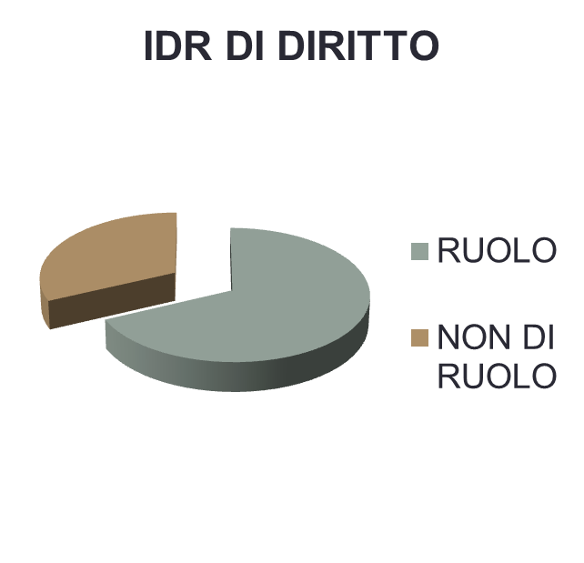
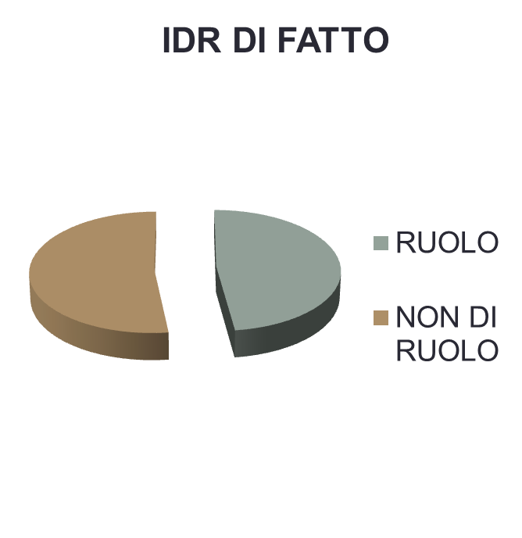
LE DIMENSIONI DEGLI IDR

Slide 4
RICOSTRUZIONI IDR DI RUOLO
Requisiti:
- domanda, con dichiarazione dei servizi (sia IRC sia altro)
- contratto a tempo indeterminato
- titolo di studio
- conferma in ruolo
- decreto di ricostruzione del periodo non di ruolo

Slide 5
IdR di ruolo
Normativa comune (art. 485 del D.L.vo 297/94)
Utilizzare funzione del SIDI aperta dal 2008 con la ‘vecchia procedura’ (Personale scuola), da aggiornare poi per il periodo successivo al 2008 con la ‘nuova procedura’ (Gestione giuridica – Gestione della carriera – Definizione)
Dati fondamentali per l’utilizzo:
inserimento servizi pre-ruolo, anche non di IRC
posizione stipendiale spettante in godimento al momento dell’immissione in ruolo

Slide 6
IdR di ruolo
Procedura economica
Sospensione della precedente progressione alla data dell’immissione in ruolo
Anno di prova con mantenimento dello stipendio in godimento (stipendio iniziale + assegno ad personam)
Conferma in ruolo e inquadramento nella nuova progressione di carriera
Procedura al SIDI
Inserimento dei servizi pregressi
Inserimento degli effetti del periodo di prova
Apertura della pratica di Riconoscimento nella ‘vecchia procedura’ (Personale scuola)
Stampa ed emanazione del decreto
Aggiornamento del decreto precedente con la funzione Definizione della ‘nuova procedura’ (Gestione giuridica).

Slide 7
IdR di ruolo
Risultato:
Decreto formale del DS, di tipo digitale, elaborato attraverso il SIDI, da inviare alla Ragioneria Territoriale dello Stato insieme alla documentazione di supporto
Visto della Ragioneria
Applicazione sul cedolino con aggiornamento dello stipendio e arretrati, se spettanti

Slide 8
RICOSTRUZIONI IDR NON DI RUOLO
La normativa speciale di equiparazione:
Avvio con l’art. 53 u.c. della legge 312/80:«Ai docenti di religione dopo quattro anni di insegnamento si applica una progressione economica di carriera con classi di stipendio corrispondenti all'ottanta per cento di quelle attribuite ai docenti laureati di ruolo, con l’obbligatorietà di costituzione e accettazione di posto orario con trattamento cattedra»
Completamento con l’art. 2,8 del Dpr 209/87 e l’art. 3,6 del Dpr 399/88 (equiparazione al 100%, unificazione IdR della secondaria e estensione alla primaria con almeno 12 ore)
Mantenimento con il CCNL 94-97 art. 66,7
Riordino con la CM 2 del 2001

Slide 9
IdR non di ruolo
Status: incaricato annuale (art. 309,2 del Testo Unico) confermato automaticamente da un anno all’altro (1.9/31.8) in assenza di variazioni (art. 40,5 CCNL 29.11.2007).
Tre tipologie di contratto da inserire e validare al SIDI in Fascicolo personale scuola - Gestione giuridica e retributiva contratti scuola (Nota 2966 del 1.9.2015):
N05 incarico per IdR con diritto alla ricostruzione di carriera (dopo 4 anni di servizio) fino al 31/8;
N27 incarico per IdR senza diritto alla ricostruzione di carriera (nei primi 4 anni di servizio) fino al 31/8;
N28 supplenza fino al termine delle lezioni (IdR senza titolo).

Slide 10
IdR non di ruolo
Riconoscibilità servizi:
- solo di IRC;
- con almeno 180 gg. di servizio (o dall’1.2 fino agli scrutini) anche se con più supplenze ma nello stesso ordine scolastico;
- anche senza titolo se precedenti l’1.9.90;
solo con il prescritto titolo di studio dopo l’1.9.90 (Dpr 751/85)
solo con i nuovi titoli di studio se neo assunto dopo l’1.9.2017 (Dpr 175/12)

Slide 11
IdR non di ruolo
Titoli di studio di accesso all’IRC (S.R.= Scienze Religiose):
ante 1.9.1990 | dall’1.9.1990 | dall’1.9.2017
 | Diploma Magistrale (solo primaria)
---------------- | Diploma di S.R. (solo primaria) | Laurea Magistrale in S.R.
 | Magistero in S.R. Laurea civile + Diploma di S.R. Baccalaureato in Teologia o Sacra Scrittura Attestato studi Seminario Maggiore | Baccalaureato in Teologia o Sacra Scrittura Attestato studi Seminario Maggiore

Slide 12
IdR non di ruolo
Requisiti per il diritto alla ricostruzione:
- primi 4 anni a qualsiasi orario, anche supplenze;
- dopo 4 anni, il primo anno con incarico a orario pieno (18) per la secondaria, almeno metà (12) per la primaria.
Documentazione di supporto:
- richiesta scritta;
- dichiarazione servizi (certificati di servizio);
- titolo di studio.

Slide 13
IdR non di ruolo
Risultato:
Decreto formale del DS, di tipo manuale, da inviare alla Ragioneria territoriale dello Stato insieme alla documentazione di supporto;
Visto della Ragioneria al decreto;
Applicazione sul cedolino con aggiornamento dello stipendio e corresponsione degli arretrati se spettanti.

Slide 14
IdR non di ruolo bis – Aumenti biennali
Hanno diritto agli aumenti biennali del 2,50% dello stipendio iniziale gli IdR incaricati che non maturano il diritto alla ricostruzione per vari motivi:
- dopo 2 anni d’incarico nei primi 4 anni di servizio;
senza orario cattedra nella secondaria o con meno della metà nella primaria;
in caso di sospensione della progressione di carriera per perdita del requisito orario.
Gli aumenti biennali sono alternativi alla ricostruzione, hanno ragione d’esistere solo in assenza/sospensione di progressione di carriera.

